Slide 1
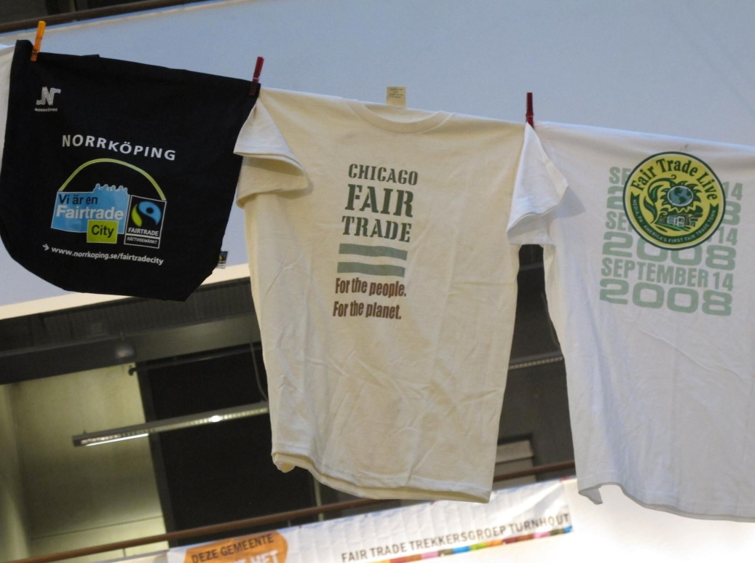
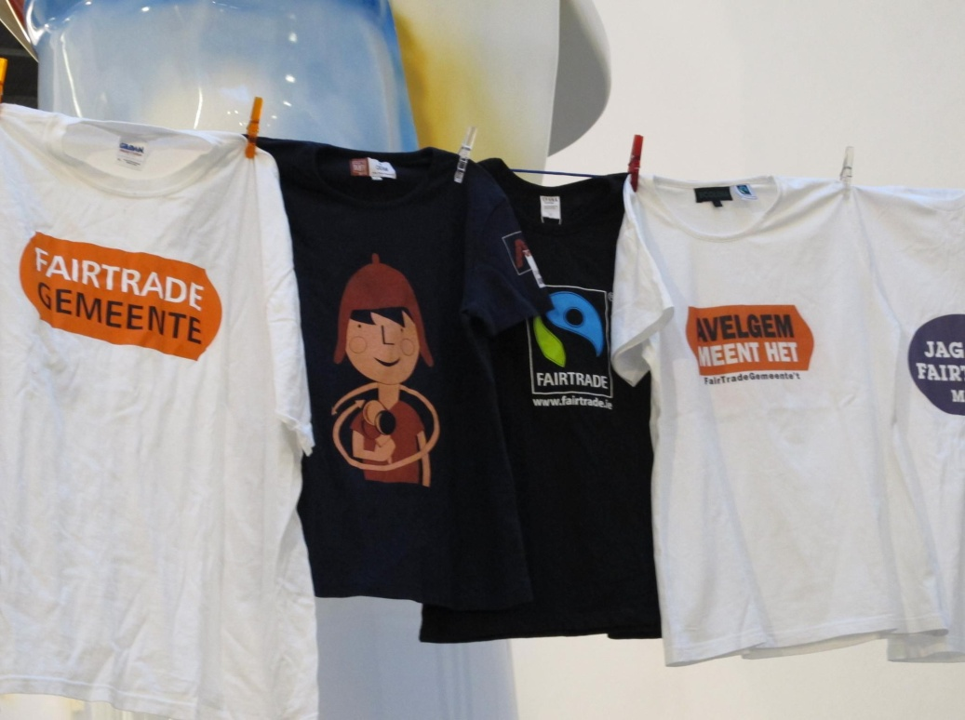


Fair Trade Towns Campaign
Tadeusz Makulski
Koordynator kampanii FTT
Kraków 20.10.2014
*
Notes:
*

Slide 2
Wprowadzenie do tematyki
Fair Trade
Czym jest Sprawiedliwy Handel?
Światowy Ruch organizacji pozarządowych.
Pomoc rozwojowa dla dyskryminowanych w warunkach gospodarki rynkowej społeczności drobnych wytwórców i pracowników najemnych z krajów rozwijających się, realizowana przez :
wspieranie budowy ich potencjałów ekonomicznych,
pomoc w budowie infrastruktury przetwórczej i socjalnej,
zapewnienie dostępu do rynków wytwarzanych przez nich produktów.

Slide 3


Certyfikacja
Fair Trade /Fairtarde
Dwa nurty
Systemy certyfikacji produktów (FLO i inne systemy cert.)
FTO, mainstream, korporacje
Certyfikacja organizacji (WFTO)
FTO, Misja -100% Fair Trade

Slide 4



Systemy certyfikacji Fair Trade
Żródło: A Guide for Fair Trade labels 2011. Platforme pur la Commerce Equitable. France
WFTO Guarantee System*
Certyfikacja Organizacjj i firm z misją
Fair Trade.
10 zasad Fair Trade. Producenci żywności, rękodzieła, bawełny
Fairtrade International -FLO CERT-
Certyfikacja wytwórców , licencjonowani importerzy i przetwórcy, kryteria oceny,
5 standardów certyfikacyjnych Fairtrade. Żywność, bawełna, kwiaty, złoto.
Naturland (D)-
Certyfikacja,
łącząca w jednym systemie kryteria produkcji ekologicznej i kryteria Sprawiedliwego Handlu w rozumieniu Karty Zasad SH. Produkty spożywcze
Ecocert Organic Fair Trade (F)
System certyfikacji ekologicznej (80krajów) uwzględniający kryteria Fair Trade w rozumieniu Karty Zasad SH. Produkty spożywcze, bawełna.
IMO (Swiss)
System certyfikacji ekologicznej (80 krajów) uwzględniający kryteria Fair Trade w rozumieniu Karty Zasad SH. Żywność, kwiaty, bawełna, kosmetyki

Slide 5

Czym jest kampania Fair Trade Towns?
Ruch społeczny na rzecz Sprawiedliwego Handlu, współpraca społeczności z władzami lokalnymi,
Największa kampania promująca FT o zasięgu globalnym oparta o wolontariat,
5 kontynentów, 24 kraje, 1576 miast ( IV.2014),
FTT: UK - 584, Belgia 166 , Austria 70, Niemcy 250
Regiony, Miasta, Szkoły i Uniwersytety Przyjazne dla Sprawiedliwego Handlu,
Parafie i grupy wyznaniowe SH,
Miejsca pracy Fair Trade
Współpraca z lokalnymi producentami,
Etyczne zamówienia publiczne,

Slide 6
Fair Trade Towns- jak działa kampania?
Wspólnoty
Parafie, grupy wyznaniowe
Miejsca pracy
Szkoły
Wyższe Uczelnie
Gimnazja, LO
Miasta
Jednostki administracyjne
Regiony, kraje
*

Slide 7
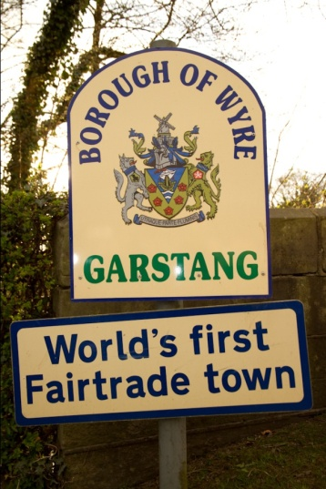
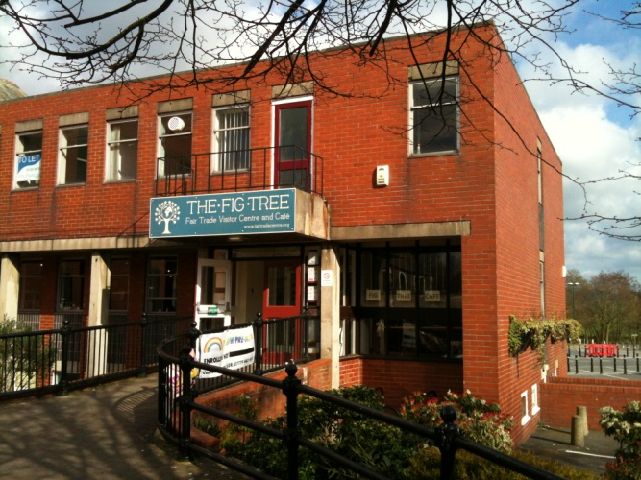
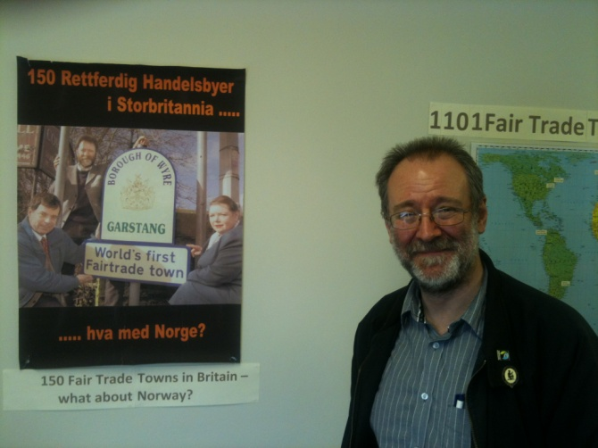
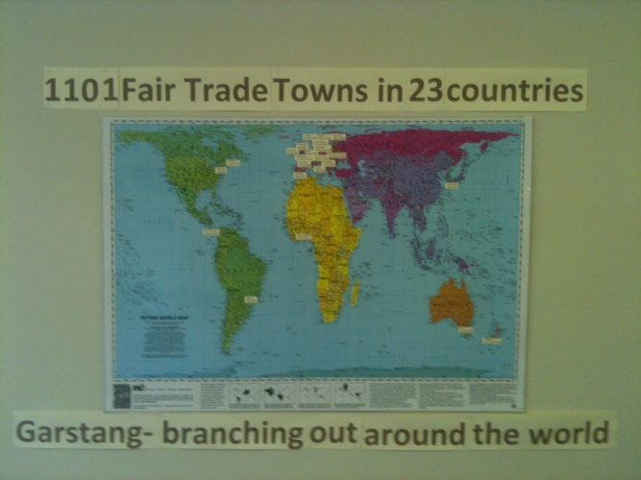
Fair Trade Towns - początki
Pierwsze FTT – Garstang (UK) 2001
Aby uzyskać dla miasta tytuł należy wypełnić określone kryteria ustalane na poziomie krajowym

Slide 8
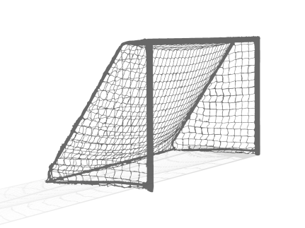


The UK Five Goals
Council passes a Resolution supporting fair trade and agreeing to procure fair trade products.
A range of fair trade products are readily available in the area’s shops & catering establishments
Fair trade products are used by a number of work places & community organisations
Attract media coverage & popular support for the campaign
A local Fair Trade steering group is convened to ensure commitment to Fair Trade Town status

Slide 9
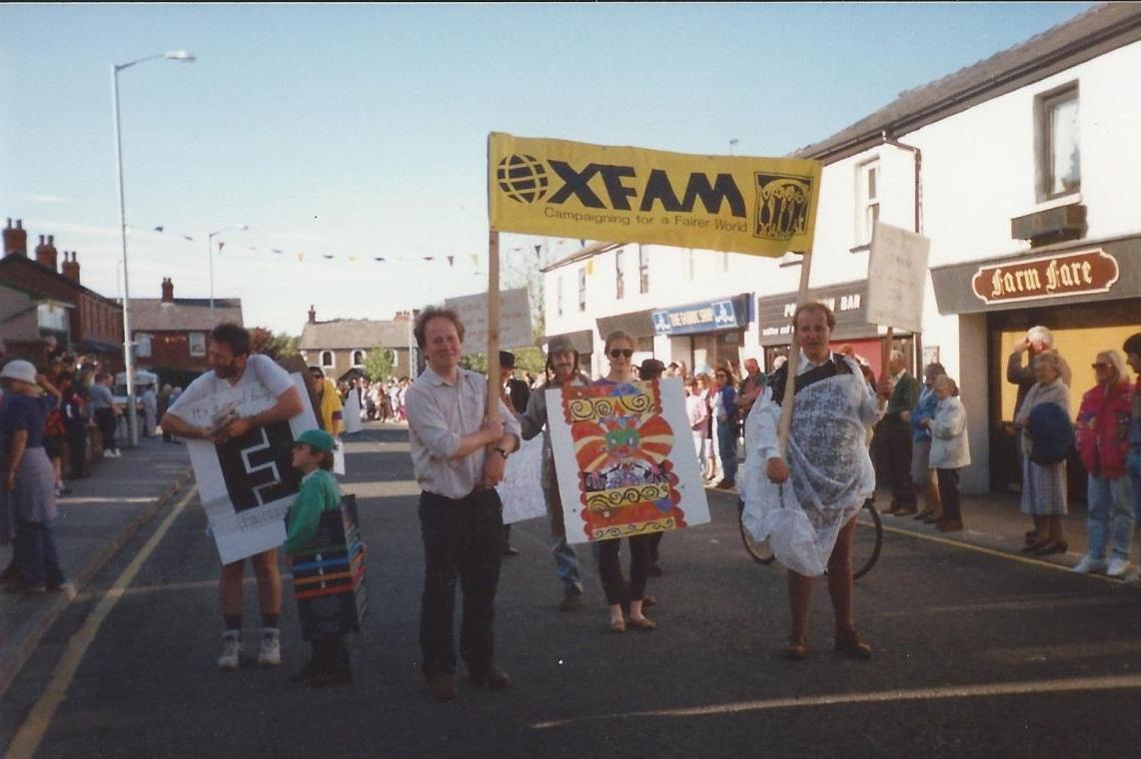
FTT – pierwsze kroki
*

Slide 10
Kampania Fair Trade Towns 2014
Kampania bez centralnego sterowania
Grupa koordynatorów, międzynarodowe konferencje, Międzynarodowy Komitet Sterujący
Zróżnicowana identyfikacja wizualna
Promocja produktów Sprawiedliwego Handlu – żywność i rękodzieło (Karta zasad SH)
Współpraca w szerokim gronie interesaariuszy: społeczność lokalna, władze, handel, biznes, media,

Slide 11







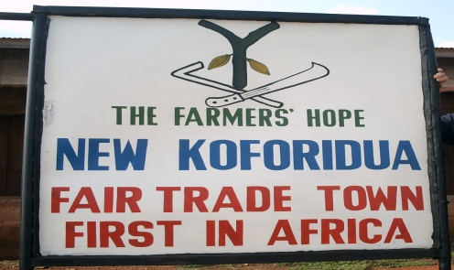






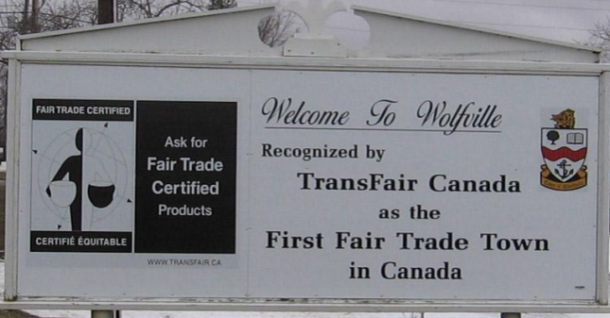

Kampania Fair Trade Towns

Slide 12
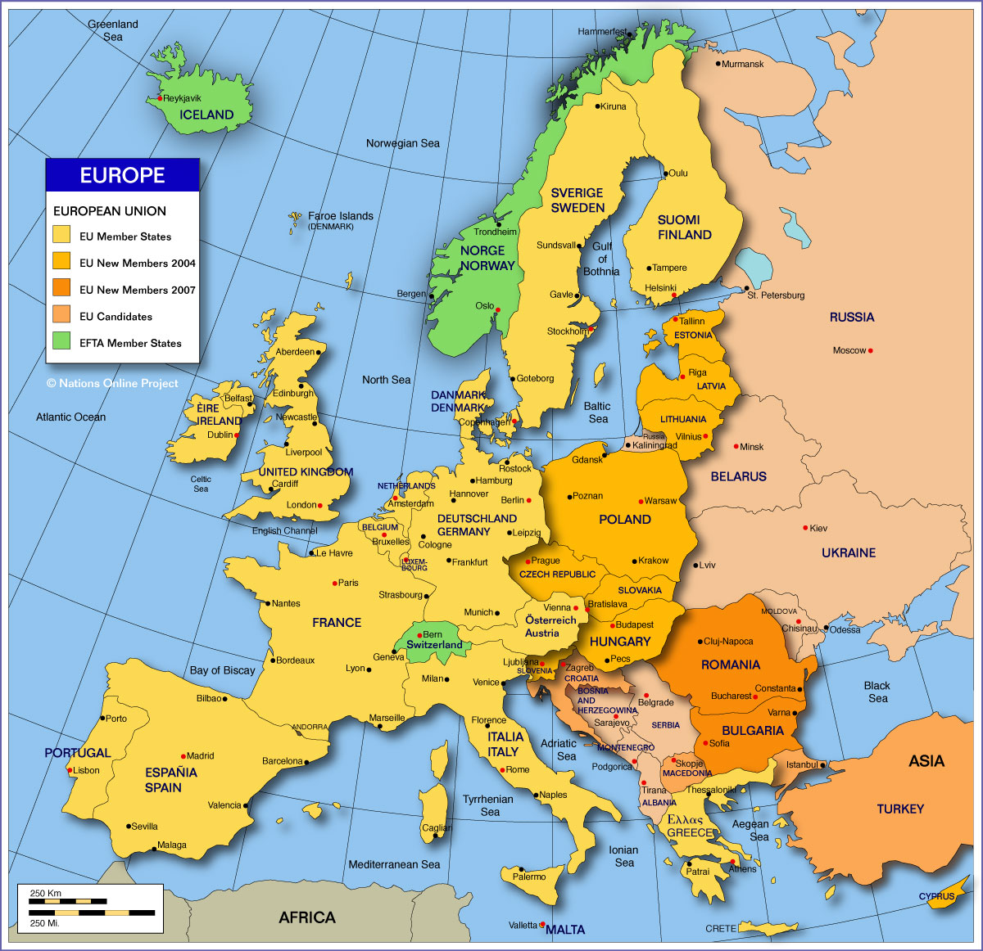
Source: http://www.nationsonline.org/oneworld/europe_map.htm
9
34
62
51
6
584
117
166
1
250
18
7
40
70
40
12

Slide 13


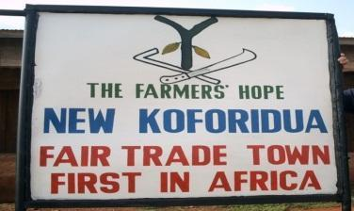

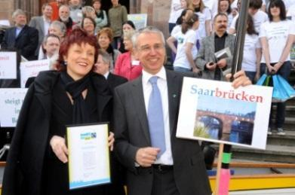

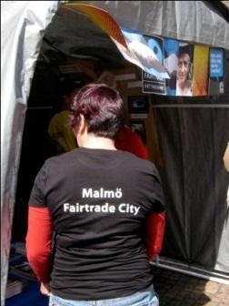
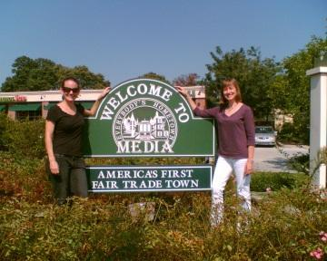
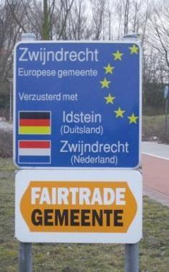
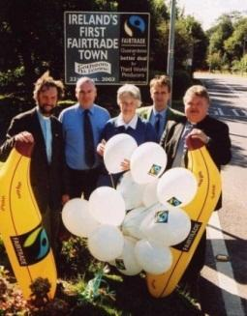
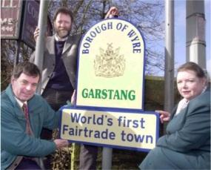
Fair Trade Towns na świecie
Poznan, Poland 2012
Kumamoto,
Japan 2011
New Koforidua,
Ghana 2011
Saarbrucken, Germany 2009
Wolfville, Canada 2007
Malmo, Sweden 2006
Media, USA 2006
Rome, Italy 2005
Groningen, Netherlands 2009
Yarra, Australia 2006
Tampere, Finland 2009
Sauda, Norway 2006
14 cities, France 2009
Neustadt, Austria2007
Perez Zeledon, Costa Rica 2009
Cordoba, Spain 2008
Dunedin, New Zealand 2009
Copenhagen, Denmark 2008
Differdange, Luxembourg 2011
Alfenas, Brazil 2008
Clonakilty, Ireland 2003
Gent, Belgium
2005
Litomerice & Vestin, Czech Rep. 2011

Slide 14

Tadeusz Makulski
Koordynator kampanii
Polskie Stowarzyszenie Sprawiedliwego Handlu
Kraków 20.10.2014

Slide 15
Kampania Fair Trade Towns PL
Żaglowiec Estelle w Gdańsku-promocja FTT 2007
Pierwsza grupa koordynująca - Gdańsk 2009
Konferencja FTT in New Member States Gdańsk 2009
Pierwsza wizyta producenta z Południa- Gdańsk, Poznań, Warszawa 2009
Kampania na Uniwersytecie w Gdańsku 2010
Gdańska Kawa Fair Trade – 2010
Ustalenie kryteriów krajowych (PSSH& Koalicja SH 2011)
22.12.2011 Uchwala RM Gdańsk
10.01.2012 Uchwała RM Poznań
Poznań pierwszym „Miastem Przyjaznym dla Sprawiedliwego Handlu 10.11.2012
Notes:
15

Slide 16
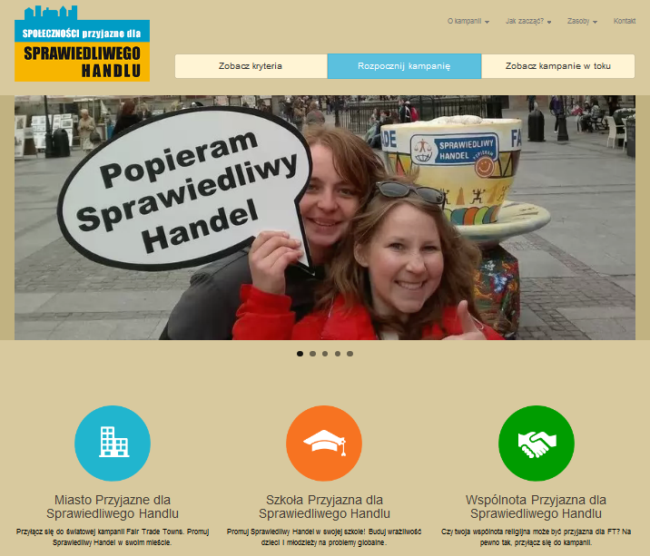

Slide 17
Miasto Przyjazne dla Sprawiedliwego Handlu
Kryteria podstawowe
Utworzenie lokalnej grupy koordynującej realizację kampanii Miasto przyjazne dla Sprawiedliwego Handlu.
Przyjęcie przez samorząd uchwały wspierającej Sprawiedliwy Handel i wzywającej do stosowania produktów Sprawiedliwego Handlu w trakcie lokalnych imprez i spotkań.
Zapewnienie dostępności asortymentu co najmniej dwóch produktów Sprawiedliwego Handlu w lokalnych sklepach oraz punktach gastronomicznych.*
Używanie produktów Sprawiedliwego Handlu w przedsiębiorstwach oraz instytucjach społecznych na danym terenie.
Pozyskanie poparcia mediów oraz lokalnej społeczności dla kampanii Miast przyjaznych dla Sprawiedliwego Handlu.

Slide 18
Miasto Przyjazne dla Sprawiedliwego Handlu
Kryteria uzupełniające
Kryteria te umożliwiają czasowe obniżenie wymaganej liczby punktów sprzedaży i promocji produktów Sprawiedliwego Handlu o 1/4 w dwuletnim okresie przejściowym.
Uzyskanie przez co najmniej 2 szkoły (podstawowe, średnie, wyższe) lub uczelnie statusu Szkoły/Uczelni przyjaznej dla Sprawiedliwego Handlu.
Uzyskanie przez co najmniej jedną parafię lub wspólnotę religijną statusu Wspólnoty przyjaznej dla Sprawiedliwego Handlu.

Slide 19
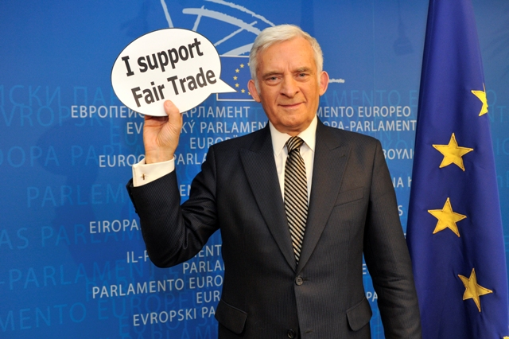
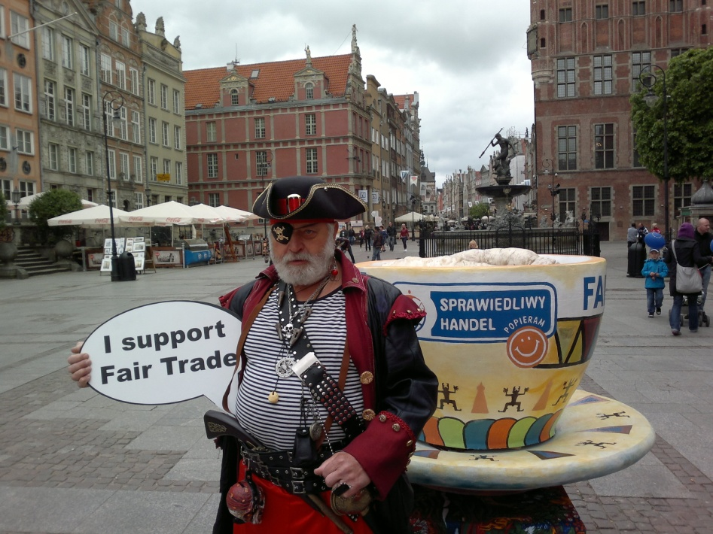
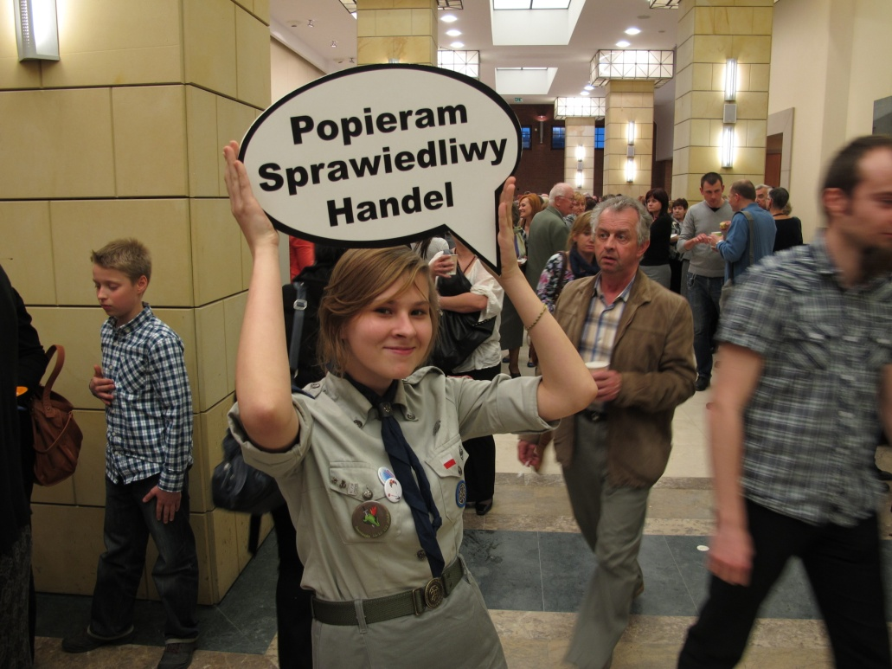
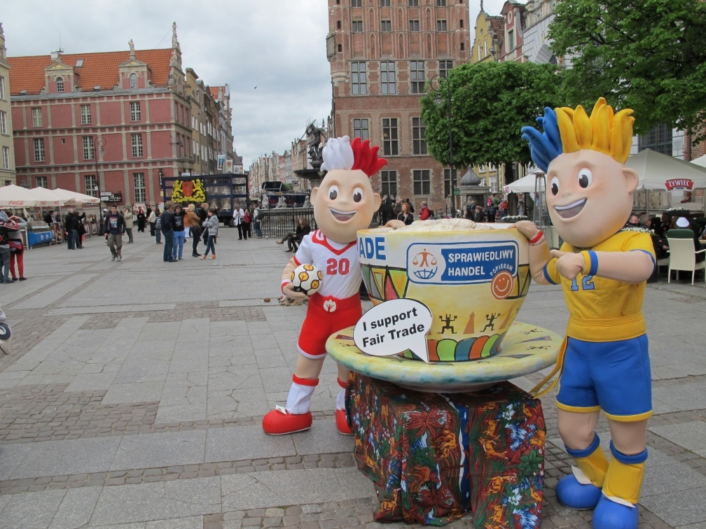

Slide 20
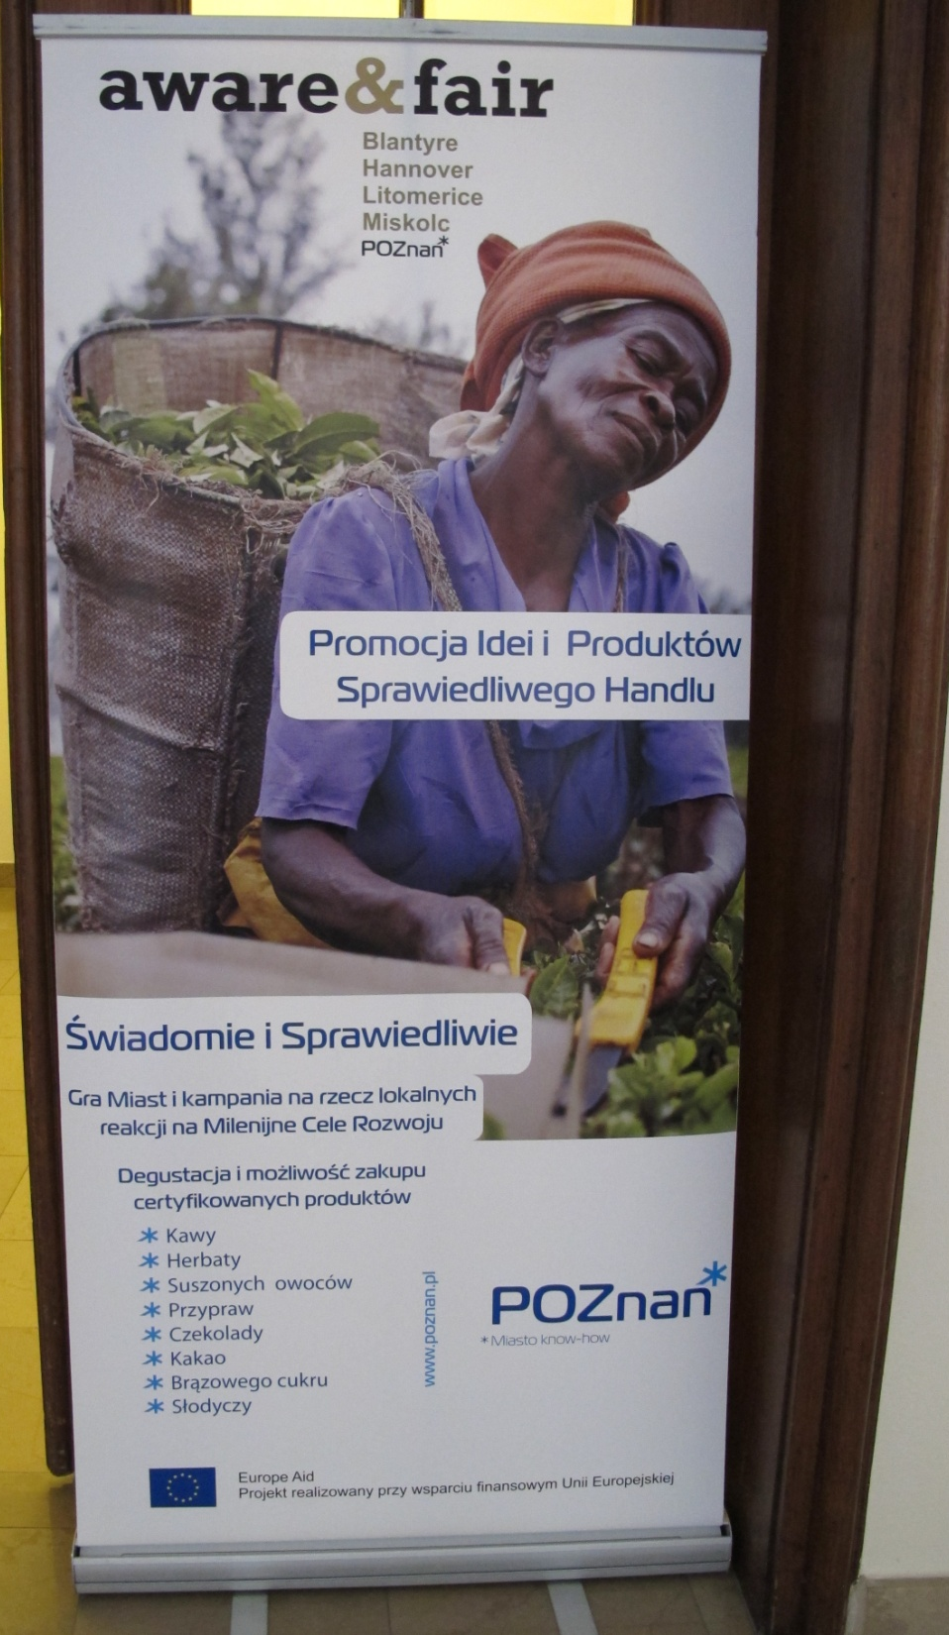

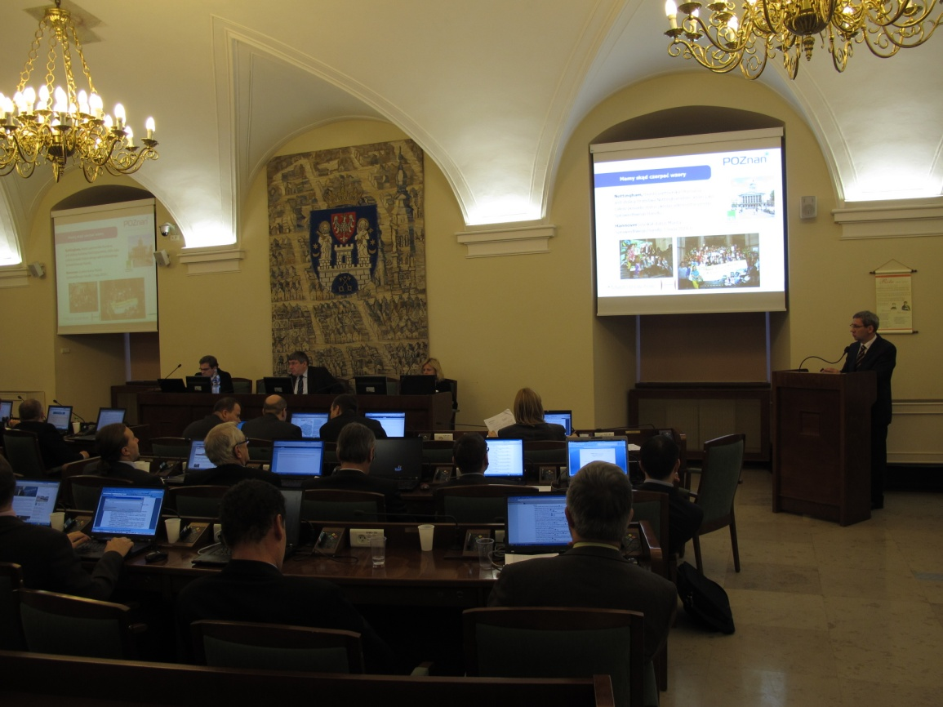
Notes:
20

Slide 21
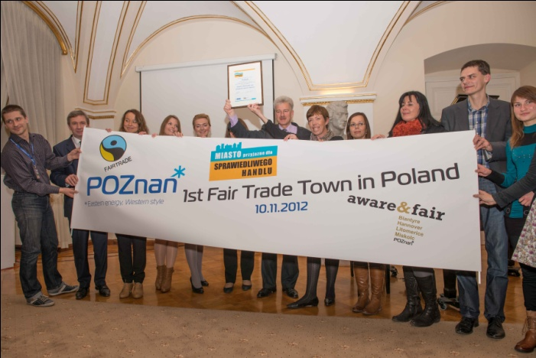
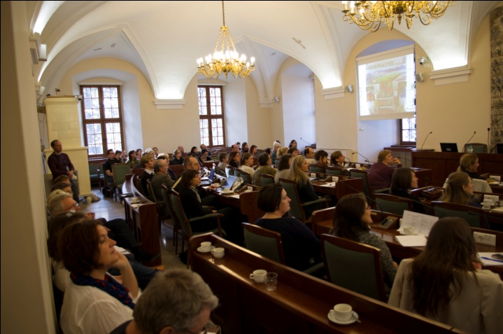
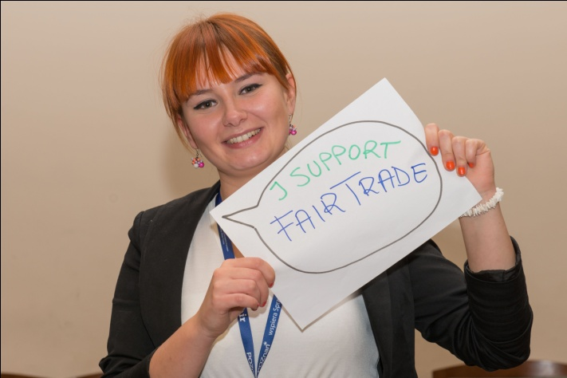
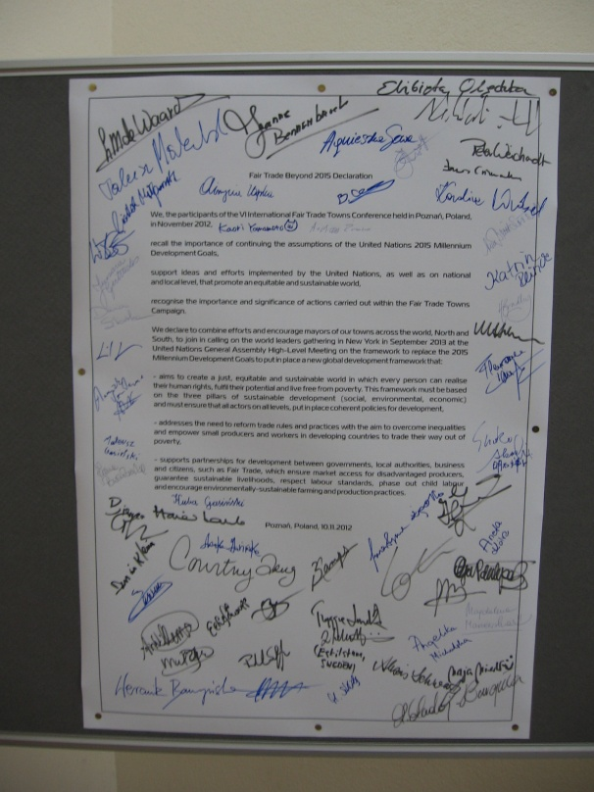
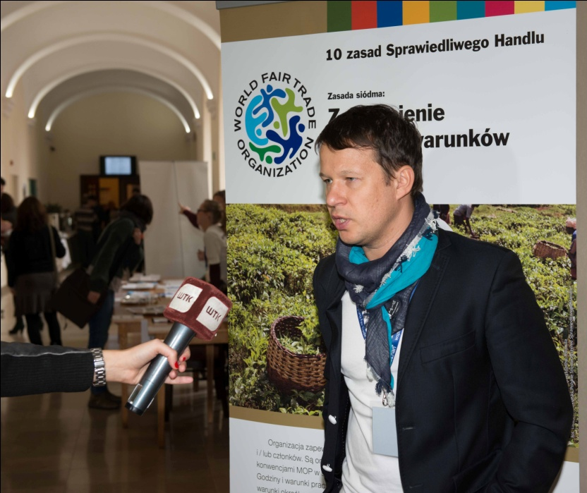
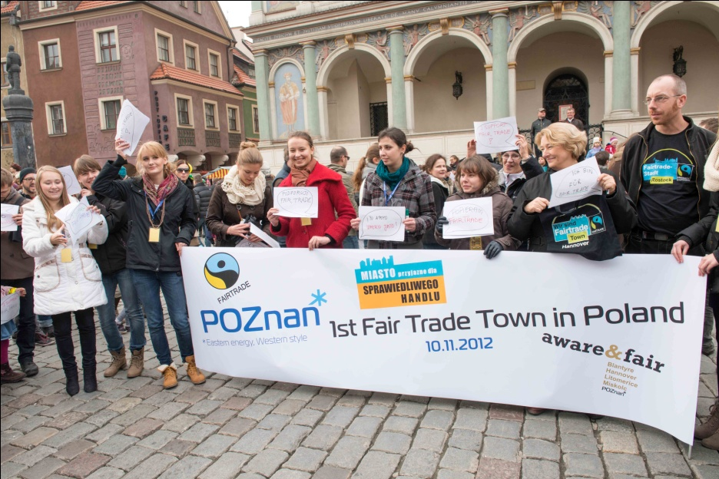
VI międzynarodowa konferencja Fair Trade Towns
10-11 listopad 2012 Poznań
Notes:
21

Slide 22

Szkoła Przyjazna dla Sprawiedliwego Handlu
Kryteria, zadania, korzyści

Slide 23
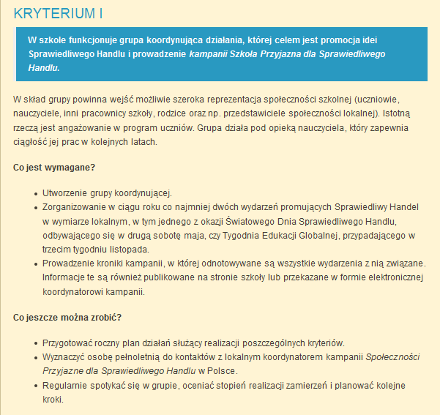

Slide 24
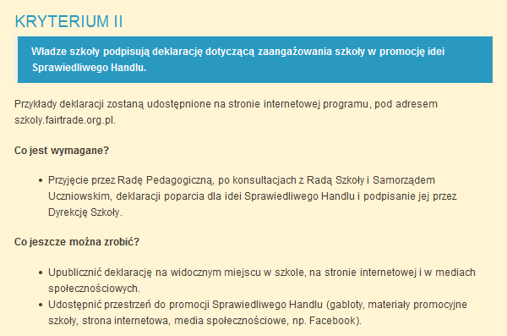

Slide 25
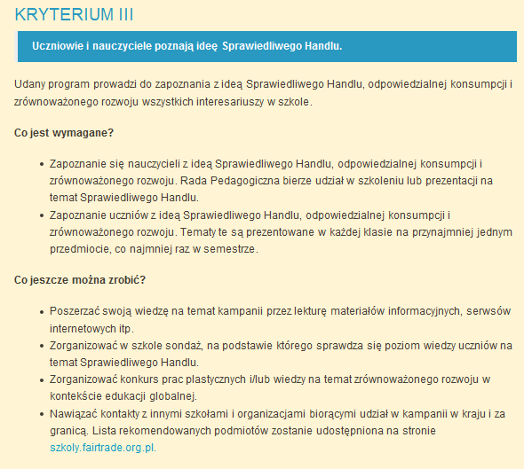

Slide 26
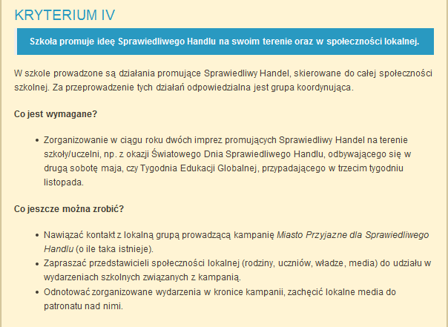

Slide 27
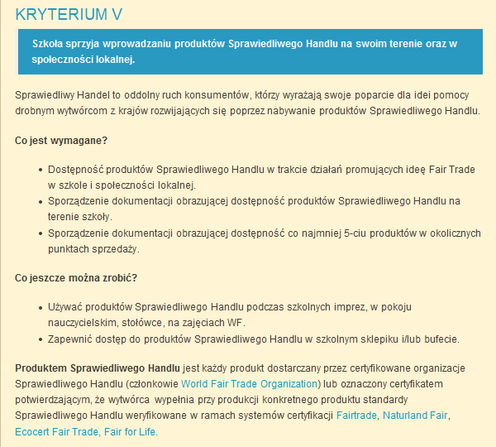

Slide 28
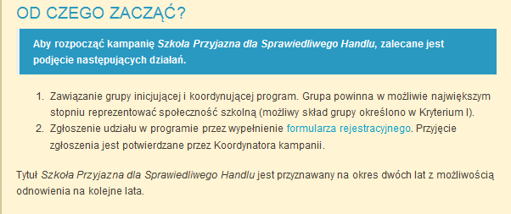

Slide 29
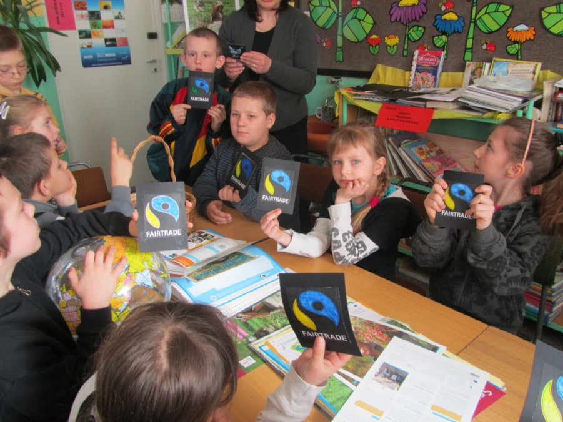
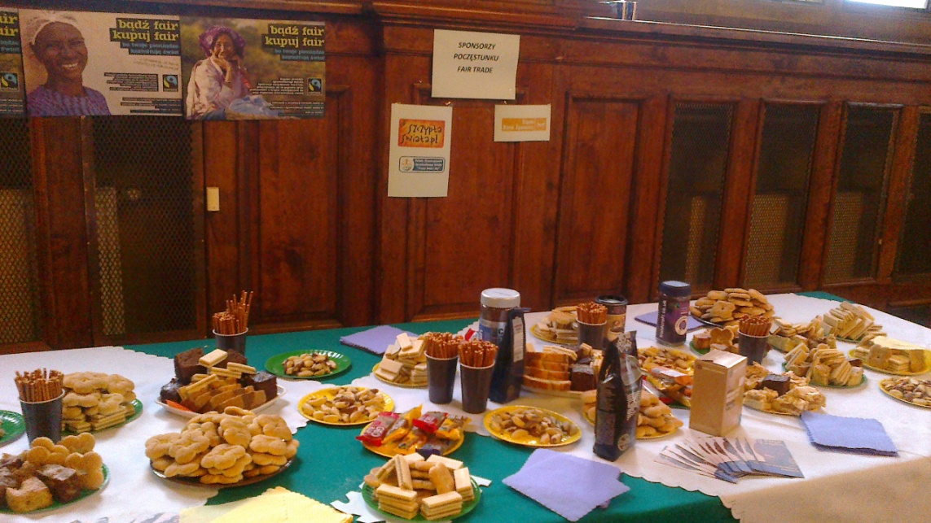
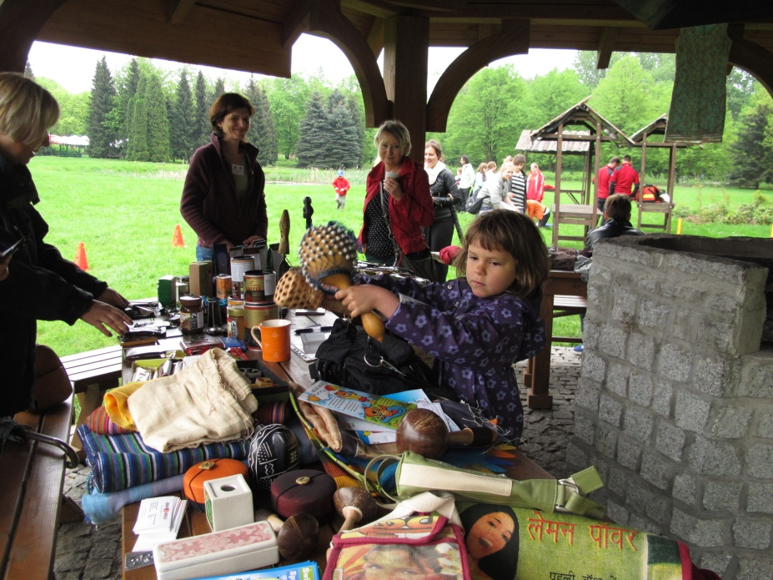
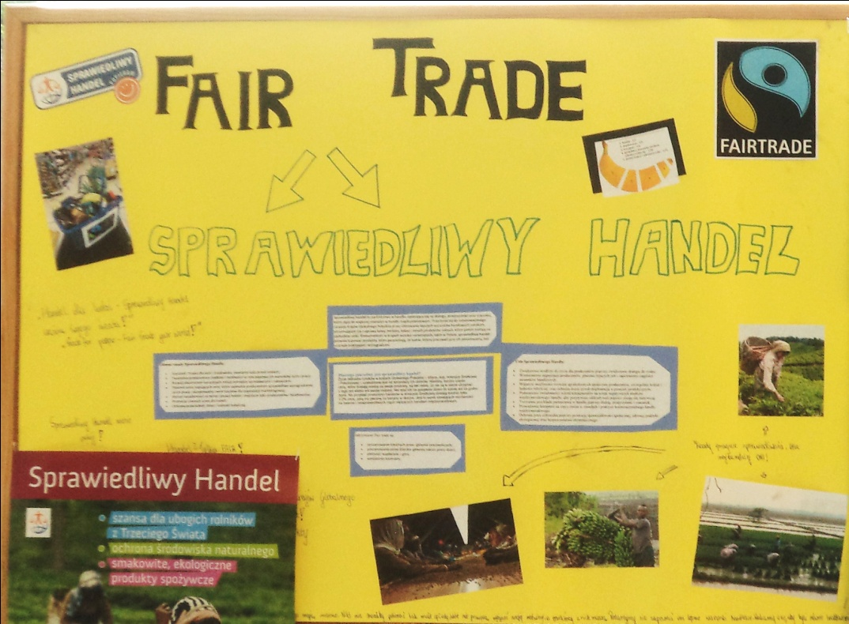
Szkoła Przyjazna dla Sprawiedliwego Handlu

Slide 30

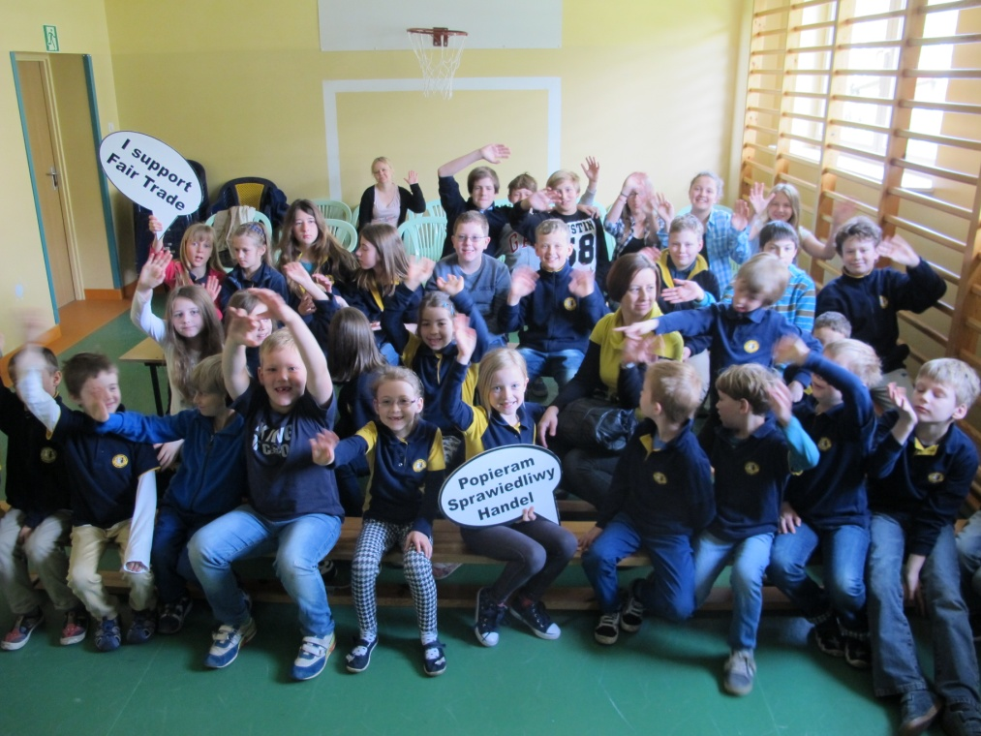
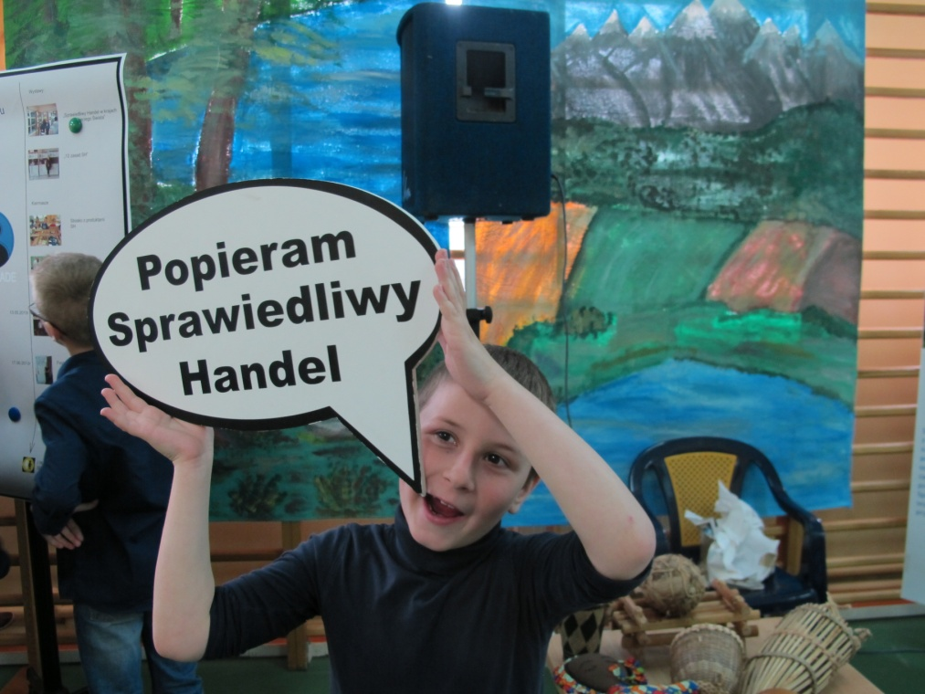

Slide 31

9 maja 2015
World Fair Trade Day
Notes:
31

Slide 32
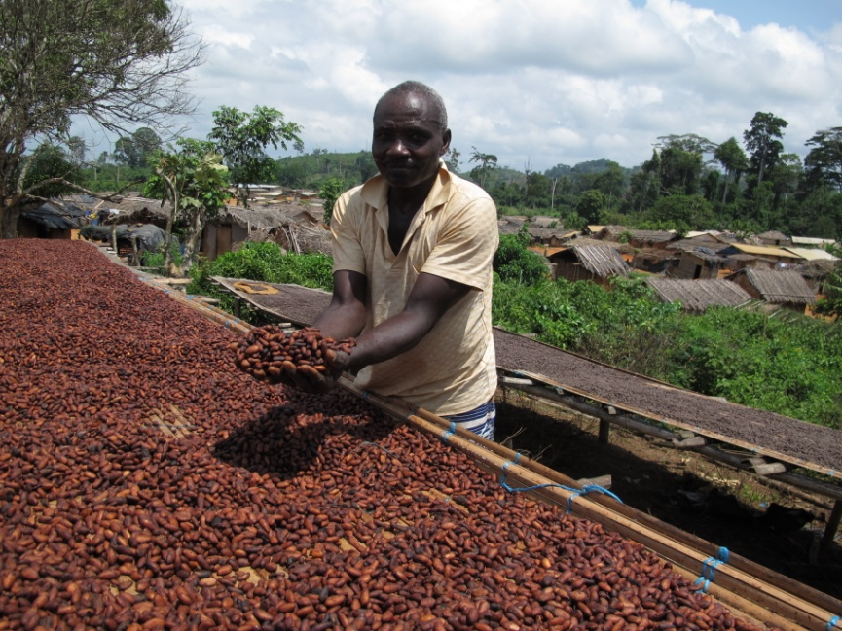


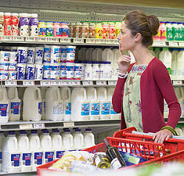

Sprawiedliwy Handel to partnerstwo

Slide 33
Dziękuję za uwagę
Tadeusz Makulski
Polskie Stowarzyszenie Sprawiedliwego Handlu
www.spolecznosci.fairtrade.org.pl
Notes:
33

